Slide 1
第二章 质点运动学

Slide 2



一、极坐标系
§2.4 极坐标系
请问：去大
活怎么走？
从这向北走500米！
从这向北
走500米。
方向
出发点
距离

Slide 3








极坐标系的建立：
在平面内取一个定点O，叫做极点。作水平射线Ox，称为极轴。
r — 矢径；
θ — 幅角
质点的极坐标(r,θ )。
(r,θ)
A
这里 r 是坐标不是位矢，当位矢 的
原点取在极点上时，两者大小相同。
θ
O
x
运动方程
轨迹方程
径向单位矢量
横向单位矢量
不是常矢量

Slide 4
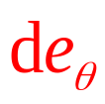


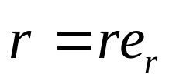



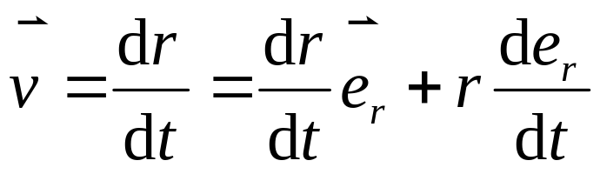



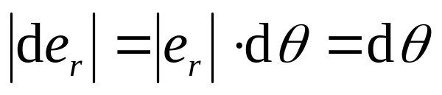






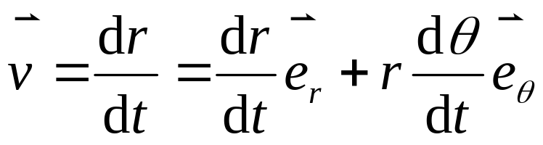
二、径向速度和横向速度
若位矢的原点与极坐标的极点重合
∵
x
∴

Slide 5
The end！

